Slide 1
Tredje planet fra solen
Internationalisering i Brøndby Kommune og på Brøndby Strand Skole
Hvor står vi nu, og hvor er vi på vej hen?
Timbuktufonden
Konference om den globale dimension i uddannelserne 7. november 2013

Slide 2
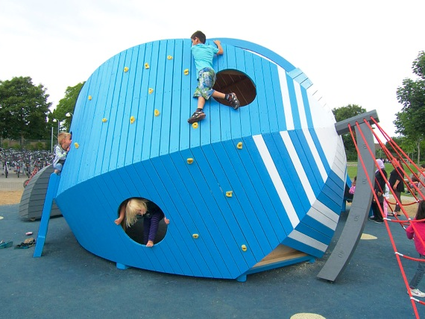
Tredje planet fra solen
Elevrådsprojekt om internationalisering og medborgerskab

Slide 3
Det vil jeg komme ind på
Internationalt uddannelsesprojekt i Brøndby 2008-10 for at løfte skolerne i forhold til internationalisering
International læseplan for internationalisering maj 2010
Kommunalt netværk for udvikling af den globale dimension i undervisningen
Brøndby Strand Skole som eksempel, herunder TESS, tidlig engelsk sprogstart.
Overvejelser, udfordringer, fremtid med ny reform

Slide 4

Hvad har vi i Brøndby Kommune?
Ca. 35000 indbyggere
Efter strukturændring i 2010 tre skoler med 900 – 1200 elever samt 10. klasse skole med ca. 200.
Børn med stor mangfoldighed i kulturel baggrund
Børn med mange forskellige sproglige kompetencer.

Slide 5
Uddannelsesprojekt i internationalisering for lærere og ledere
Overvejelser:
Hvad har børnene brug for?
Viden om andre lande - Sprogfærdigheder
IKT kompetencer – Interkulturelle kompetencer
Hvad har lærere, ledere m. fl. brug for?
Fokus på udvikling af det internationale perspektiv i undervisningen
Internationale kompetencer - Interkulturelle kompetencer
Internationalt netværk

Slide 6
Hvad gjorde vi?
Et toårigt videreuddannelsesforløb for lærere og ledere fra Brøndbys 8 skoler
Formål:
At fremme det globale perspetiv i undervisningen
At fremme internationalt samarbejde

Slide 7
Indhold i efteruddannelse
Første år:
Fokus på først at klæde deltagerne på
Fokus på og udvikling af det internationale perspektiv i den almindelige undervisning.
Start af små internationale aktiviteter på hver skole
Andet år:
Udarbejdelse af forslag til lokal læseplan
Udarbejdelse af idékatalog
Start af internationalt samarbejde på hver skole

Slide 8
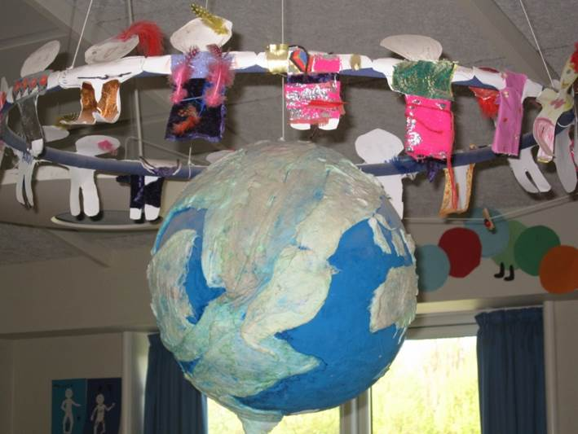
Læseplan for 4. – 6. klasse
Mål og forslag til projektemner.

Slide 9
Mål 4. – 6. klassetrin
At eleverne
Får kendskab til andre lande og til livsvilkår i og uden for Europa
Får mulighed for udvikling af omverdensforståelse og kulturel indlevelsesevne
Får kendskab til sprog, kultur og traditioner i engelsksprogede lande
Lærer at bruge mulighederne for netbaseret kommunikation
får kendskab til litteratur, musik og kunst fra andre kulturer
Bliver opmærksomme på den påvirkning fra andre kulturer, de møder i deres hverdag
Præsenteres for matematik som et internationalt, fælles sprog
Får kendskab til børns rettigheder

Slide 10
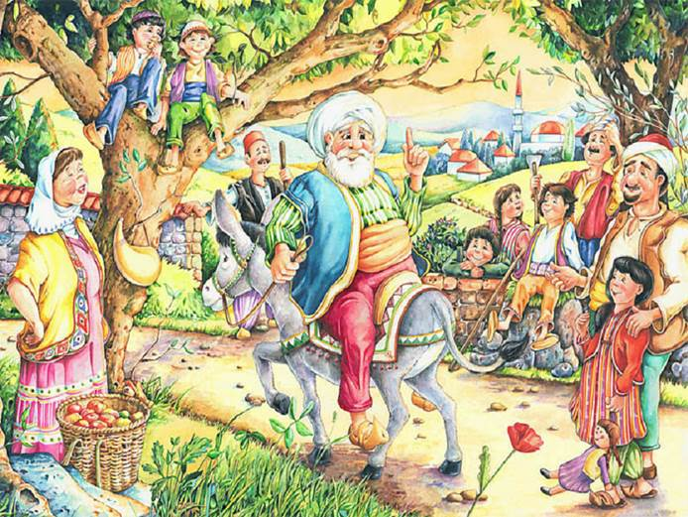
Projektemner 4. -6. kl.
Klassens verdenskort
Rejser og ferier
Lokale gæstelærere
Spil fra og om andre lande
Vikingerne – fælles historie
Gæt et land – landekufferter
Verdens ansigter – litteratur, kunst, musik
Spor fra andre lande i vores dagligliv
International matematik – et fælles verdenssprog
Børns rettigheder

Slide 11
Mål 7. – 9. klassetrin
At eleverne
Får viden om EU og de muligheder, de har som unge i Europa
Får kendskab til miljømæssige udfordringer
Får kendskab samspillet mellem egen kultur og andre kulturer samt sætte denne viden i perspektiv
Kan kommunikere mundtligt og skriftligt gennem digitale medier
Kan anvende engelsk som et internationalt kommunikationsmiddel
Bliver vidende om fordeling af rige og fattige regioner i verden
Får viden om internationale aftaler og om organisationer, som Danmark deltager i og deres betydning for samarbejde og konfliktløsning globalt

Slide 12
Idékatalog til internationalisering
Temaer
Synlighed på skolen
Idéer til temaer
Idéer til korte undervisningsforløb
Idéer til emneuger
Interkulturelle øvelser
Internationalt samarbejde
Venskabsbysamarbejde
Gæstelærere
Forældresamarbejde

Slide 13
Hvordan er det så gået med internationaliseringen i Brøndby?
Udfordringer ved fusionen i 2010. At få alle med.
Behov for synlighed i udviklingsplaner, hjemmeside, principper.
Behov for aktiv støtte fra ledelse.
Kommunen gav støtte til særlig fokus på engelsk
Netværk mellem skolerne fortsat. Halvårlige møder med udveksling af ny viden og erfaringer. Stadig med konsulentbistand.
Fælles deltagelse i ESP (European Studies Program)

Slide 14
Brøndby Strand Skole som eksempel
TESS – tidlig engelsk sprogstart.
Engelsk integreret med billedkunst og musik for alle i 1. og 2. klasse i tre ugentlige lektioner med to lærere.
Inspiration herfra til tidlig tysk og fransk næste år.

Slide 15
Internationalisering som skolens profil på Brøndby Strand Skole
Det skal ses som en ressource for alle, at vi har mange forskellige, traditioner, kulturer og sprog
FN-dag, International læsedag, European Language Day
Bruge venskabsskoler kreativt
European Studies Program
Internationale koordinatorer på begge afdelinger
Comenius lærere – Comenius projekter
Global fokus i bl. a. temauger og meget andet

Slide 16
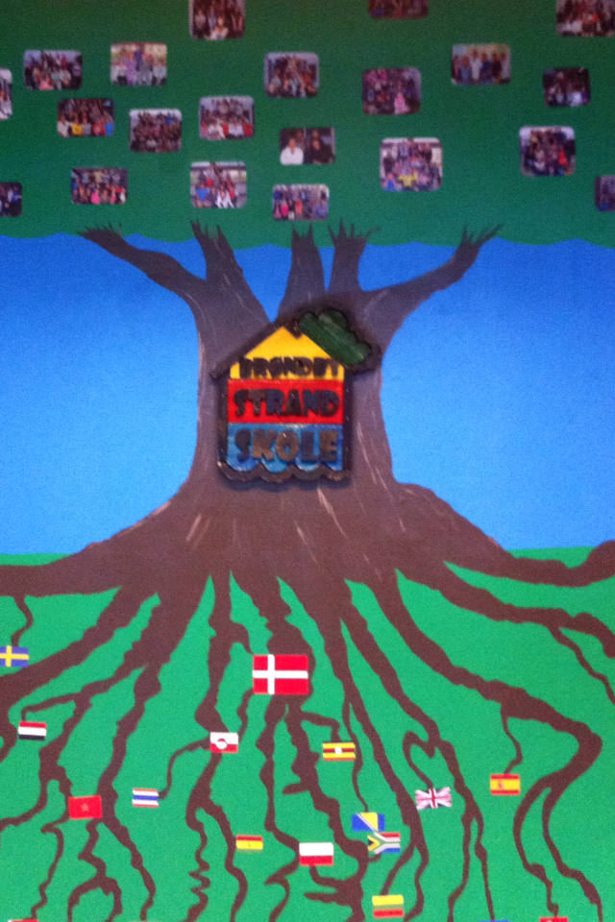
Rødder og fællesskab
Udsnit af vægudsmykning fra temaarbejde om identitet for 4. – 8. klasse på Brøndby Strand Skole oktober 2013.
Skolen har et meget stort antal elever med anden kulturel baggrund end dansk.

